Slide 1
Evaluación de
calidad
NeonPlay
Kevin Adrián Quiñonez Rocha
Orlando Eloy Trujillo
Calidad de Software
Desarrollo de Software, nivel 4
Ing. Sebastián Landázuri G
15 de octubre de 2026
Notes:
Tiempo sugerido: 20 segundos.
NeonPlay es el aplicativo seleccionado para el proyecto de Calidad de Software. La exposición presenta la evaluación funcional, las mediciones y una corrección comprobada. Los resultados corresponden a la ejecución del 10 de octubre de 2026. El recorrido dura dieciocho minutos y reserva dos minutos para preguntas.
Fuentes: Datos académicos facilitados por los estudiantes. Plantilla institucional ITQ.

Slide 2
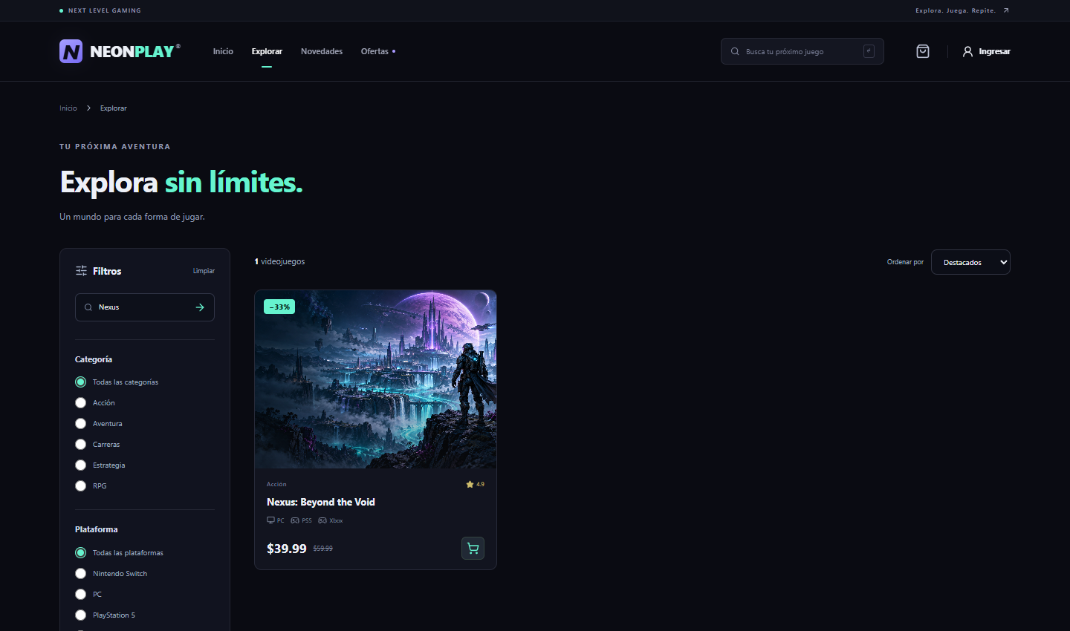
NeonPlay y la evaluación
Tienda de videojuegos con compra de demostración.
Objetivo: comprobar funciones, medir calidad y verificar una mejora.
Cinco flujos desde el registro hasta la administración.
Catálogo real de la evaluación. Búsqueda de Nexus en CP07.
Notes:
Tiempo sugerido: 50 segundos.
El cliente puede buscar un videojuego, consultar disponibilidad, gestionar el carrito, comprar en demostración y localizar su pedido. El administrador mantiene el catálogo, categorías, plataformas y registros. La evaluación comprueba cinco flujos: registro y sesión, catálogo y detalle, carrito, compra e historial, y administración. El objetivo general consiste en evaluar su calidad mediante caja negra, métricas y una corrección. Pagos reales y entrega de claves digitales quedan fuera del alcance. La captura muestra la búsqueda Nexus, con una coincidencia real.
Fuentes: Informe resumido, descripción, objetivos y apartado 6.1. quality/evidence/baseline/CP07.png.

Slide 3
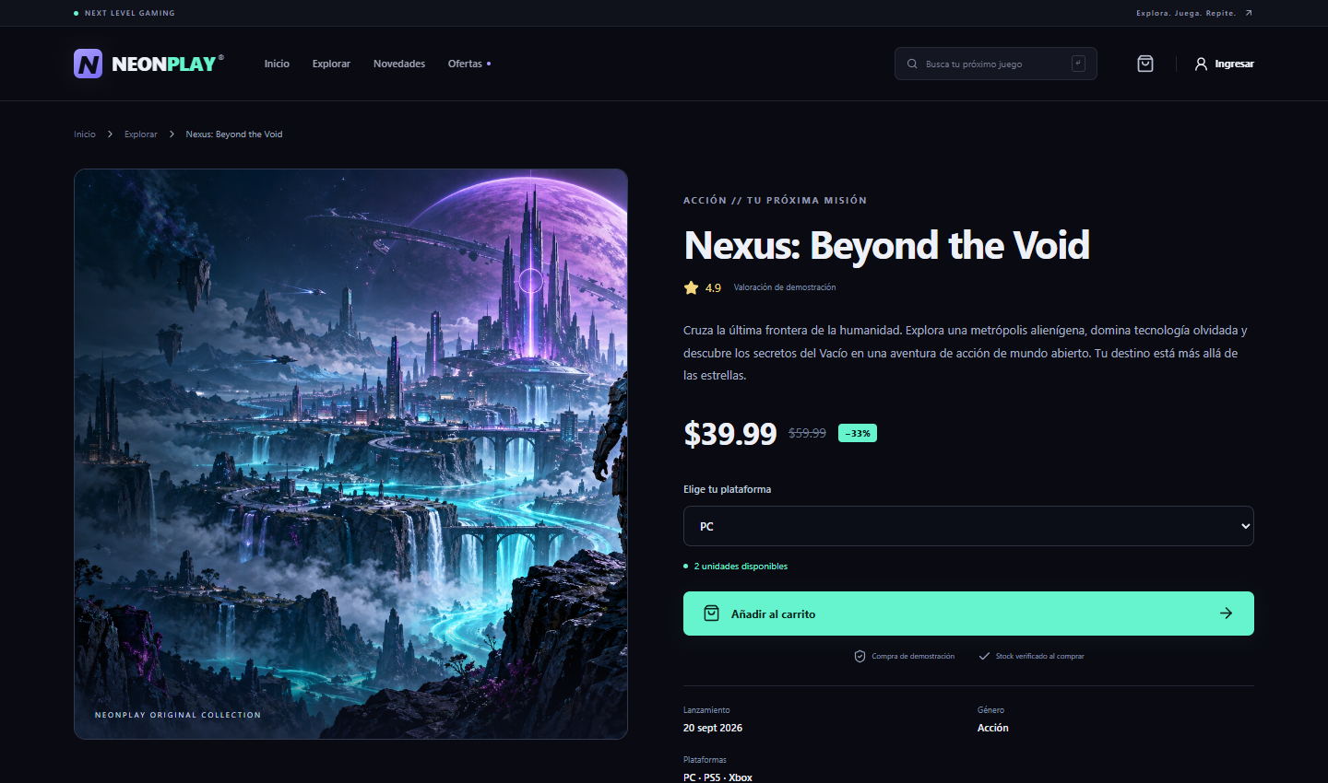
Arquitectura y datos
React presenta la tienda. Express valida datos y permisos.
Prisma conecta la API con PostgreSQL.
El pedido conserva el precio y descuenta stock en una transacción.
CP11: detalle de Nexus con precio, plataforma y disponibilidad.
Notes:
Tiempo sugerido: 60 segundos.
La interfaz utiliza React, TypeScript, Vite y Tailwind CSS. Express recibe las solicitudes y Prisma consulta PostgreSQL. User se relaciona con Session y Order. Game pertenece a Category y se asocia con Platform mediante GamePlatform. OrderItem conserva el precio y los datos del producto al comprar. El servidor decide precio y disponibilidad. La transacción crea el pedido y descuenta stock de manera conjunta. Si el videojuego tiene pedidos, su eliminación lo archiva para conservar el historial. La sesión utiliza una cookie HttpOnly y las contraseñas se almacenan con bcrypt.
Fuentes: server/prisma/schema.prisma. server/src/routes/orders.ts. Informe, 6.1. quality/evidence/baseline/detalle-valido.png.

Slide 4
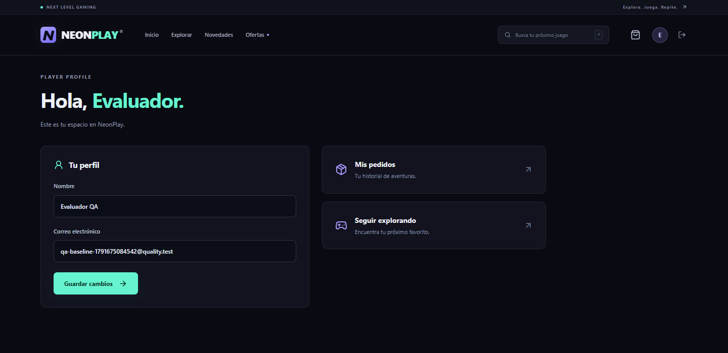
Método de evaluación
Definición de riesgos, versión base y criterios.
20 casos de caja negra con datos ficticios.
Mediciones y piloto de uso.
Corrección y pruebas de regresión.
CP01: perfil de la cuenta ficticia tras el registro válido.
Notes:
Tiempo sugerido: 60 segundos.
La evaluación comienza con el contexto, riesgos y criterios de aceptación. Después fija una versión base en Git y prepara cuentas y juegos ficticios en un esquema temporal de PostgreSQL. Playwright ejecuta las acciones de la interfaz y las consultas HTTP comprueban resultados del servidor cuando corresponde. El diseño aplica particiones, límites, decisiones y transiciones. Las mediciones automáticas y el autorreporte del participante responden a preguntas distintas. ISO 25010 orienta los atributos, ISO 25023 la medición, SWEBOK la relación con configuración e ISTQB las técnicas de prueba.
Fuentes: Informe, 6.1. CP01.png.
https://www.iso.org/standard/78176.html
https://www.iso.org/standard/35747.html
https://www.computer.org/education/bodies-of-knowledge/software-engineering/v4
https://istqb.org/wp-content/uploads/2024/11/ISTQB_CTFL_Syllabus_v4.0.1.pdf

Slide 5
Necesidades y riesgos
Interesado | Riesgo prioritario | Comprobación
Cliente | Importe o stock incorrectos | CP13 y CP15
Administrador | Pérdida del historial | CP19
Cliente y administrador | Acceso sin permisos | CP20
Mantenedor | Compilación bloqueada | D01
Seis riesgos. Probabilidad e impacto de 1 a 3. Prioridad: P × I.
Notes:
Tiempo sugerido: 60 segundos.
El cliente necesita importes correctos y navegación comprensible. El administrador necesita catálogo e historial íntegros. El mantenedor requiere cambios que pueda comprobar y el docente necesita evidencias trazables. La tabla muestra cuatro riesgos. Los otros dos son demoras o fallos del catálogo y dificultad para comprar sin ayuda. Probabilidad e impacto se estimaron de uno a tres, bajo, medio y alto. Su producto orienta la prioridad de las pruebas, sin representar fallos ya observados. Stock e historial alcanzaron seis puntos; permisos, tres; rendimiento, interacción y compilación, cuatro.
Fuentes: Informe, 6.2. Matriz de riesgos y casos de prueba.

Slide 6
Criterios de aceptación
Atributo | Criterio del proyecto
Adecuación funcional | ≥ 95% de casos y cinco flujos
Eficiencia de desempeño | Mediana ≤ 300 ms y p95 ≤ 500 ms
Capacidad de interacción | ≥ 80% de tareas sin ayuda
Fiabilidad | 30 respuestas correctas de 30
Criterios locales. Además, cero defectos críticos abiertos.
Notes:
Tiempo sugerido: 60 segundos.
Los criterios hacen posible interpretar los resultados. En veinte casos, 95% exige al menos diecinueve aprobados, con cobertura de los cinco flujos y ningún defecto crítico abierto. En cinco tareas, 80% exige cuatro completadas sin ayuda. Mediana y p95 permiten examinar el centro de la muestra y sus respuestas más lentas. Fiabilidad exige HTTP 200 y contenido correcto. Estos umbrales corresponden a la consulta y al entorno local elegidos. Las normas orientan la evaluación, sin imponer estos límites ni constituir una certificación de NeonPlay.
Fuentes: Informe, 6.4. https://www.iso.org/standard/78176.html
https://www.iso.org/standard/35747.html

Slide 7
Versión base y entorno
Etiqueta baseline-calidad-v1, commit afac785.
Windows 11, Node.js 22.23.3 y Prisma 6.19.0.
Tienda local en 127.0.0.1:4011.
Ocho juegos y cuentas ficticias en PostgreSQL.
Evaluación: 10/10/2026. Rama codex/calidad-evaluacion.
Notes:
Tiempo sugerido: 55 segundos.
La baseline completa es afac785407c041abc13f9b8651e70293aae488d4. La mejora corresponde a f6c1a4c1db8af32cbd3311ec4c6fe2d20d9caa14. La etiqueta permite recuperar el código evaluado sin confundirlo con documentos añadidos después. El navegador fue Chrome 154.0.8037.98, a 1440 por 1000. PostgreSQL utilizó 127.0.0.1:55432 y un esquema temporal separado. Nexus comenzó con precio 39,99 y dos unidades; Void Command estaba agotado. cleanup.json registra el retiro del esquema. Git conserva las fechas reales del proyecto. El repositorio es privado y el docente necesita acceso.
Fuentes: https://github.com/orlandotrujillo028-debug/NeonPlay
quality/evidence/environment.json. quality/evidence/cleanup.json.

Slide 8
Resultado de los casos
Flujo | Casos | Aprobados
Registro y sesión | CP01 a CP06 | 6 de 6
Catálogo y detalle | CP07 a CP11 | 5 de 5
Carrito | CP12 a CP14 | 3 de 3
Compra e historial | CP15 y CP16 | 2 de 2
Administración | CP17 a CP20 | 4 de 4
Versión base: 20 de 20 Pass. Cobertura: 5 de 5 flujos.
Notes:
Tiempo sugerido: 70 segundos.
Pass significa que el resultado obtenido coincide con el esperado. Las veinte fichas conservan objetivo, técnica, precondiciones, datos, pasos, resultados y evidencia. Los casos incluyen entradas válidas, inválidas y valores límite. CP02 rechaza un correo sin formato, CP03 una contraseña de siete caracteres y CP18 precio cero o stock negativo. CP05 verifica la transición al cerrar sesión. La cobertura corresponde a los cinco flujos seleccionados, sin equivalencia con líneas de código. Antes de aceptar la baseline se corrigieron selectores y una referencia a price del ejecutor; ese ensayo se conserva por separado.
Fuentes: quality/matrices/casos_baseline.csv. quality/evidence/baseline/results.json. quality/evidence/instrumentacion-01/results.json.

Slide 9
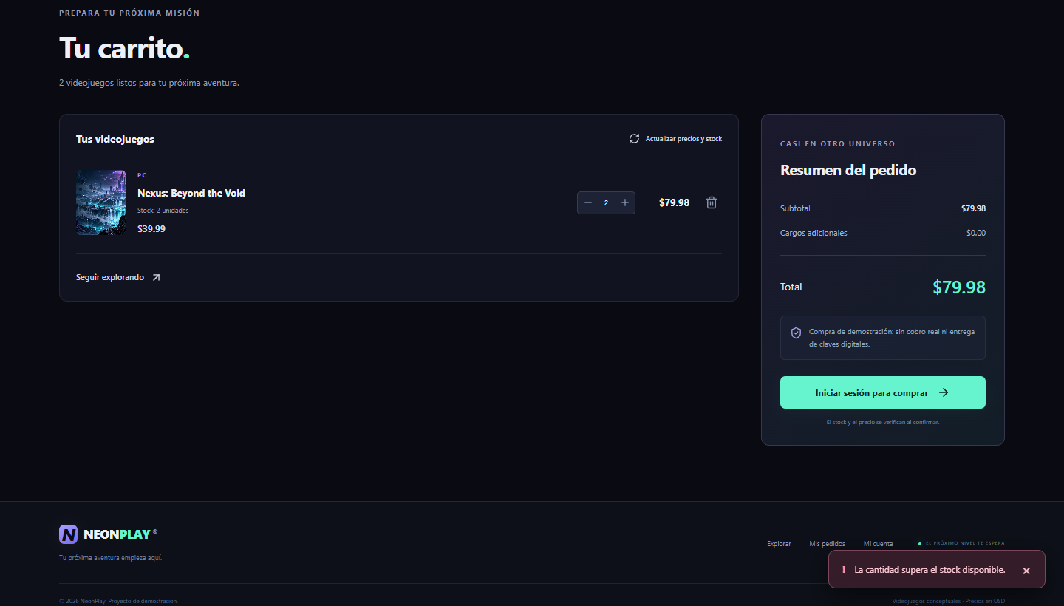
Carrito y disponibilidad
Nexus cuesta USD 39,99 y tiene stock 2.
El carrito limita la cantidad a dos unidades.
Total comprobado: USD 79,98.
Persiste al recargar.
Vista parcial de CP13. El intento de superar el stock conserva el límite.
Notes:
Tiempo sugerido: 60 segundos.
CP12 comprobó la cantidad mínima de una unidad y total 39,99. CP13 aumentó a dos y después intentó llegar a tres. El carrito mantuvo dos unidades y 79,98, e informó que la cantidad superaba el stock. La captura conserva tanto la cantidad como el aviso. CP14 recargó la página y verificó la persistencia de las dos unidades. Después eliminó la línea y comprobó el estado vacío. Estos resultados respaldan los límites y el cálculo del total en las condiciones elegidas.
Fuentes: quality/evidence/baseline/CP12.png. CP13.png. CP14.png. Casos CP12 a CP14.

Slide 10
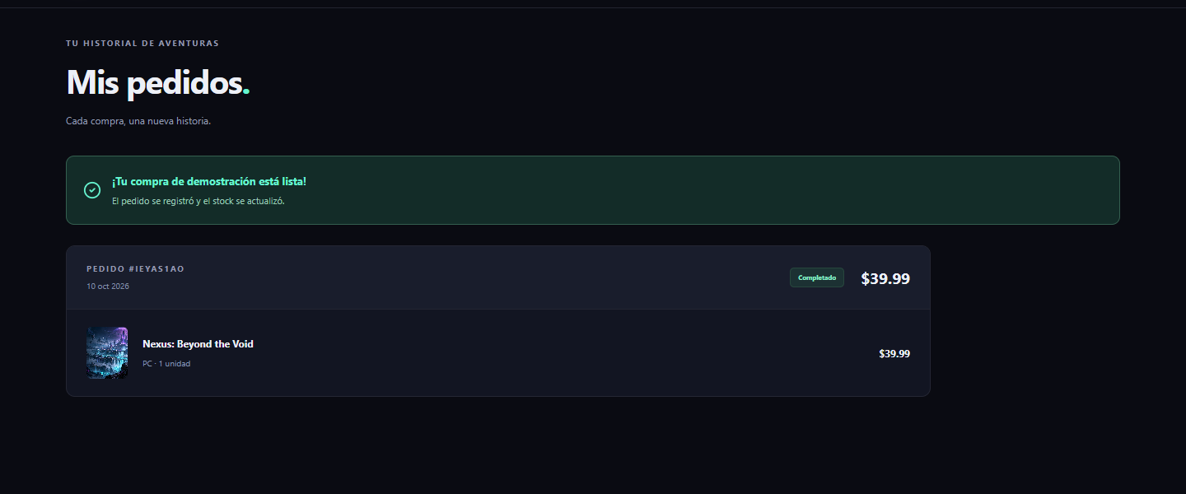
Compra e historial
Pedido creado por USD 39,99.
La línea conserva el precio de compra.
Stock de Nexus: de 2 a 1.
Producto agotado: HTTP 409 y ningún pedido nuevo.
CP15 muestra el pedido real de demostración. CP16 comprueba el rechazo.
Notes:
Tiempo sugerido: 75 segundos.
CP15 añadió una unidad de Nexus y confirmó la compra de demostración. La interfaz mostró el pedido de 39,99. Las comprobaciones HTTP confirmaron el precio histórico de su línea y la reducción del stock a una unidad. CP16 intentó comprar Void Command con stock cero. La interfaz deshabilitó la acción y el servidor rechazó una solicitud directa con HTTP 409. El número de pedidos no cambió. La imagen muestra el resultado del historial; la comprobación del stock también utiliza la evidencia del servidor.
Fuentes: quality/evidence/baseline/CP15.png. CP16.png. quality/matrices/casos_baseline.csv.

Slide 11
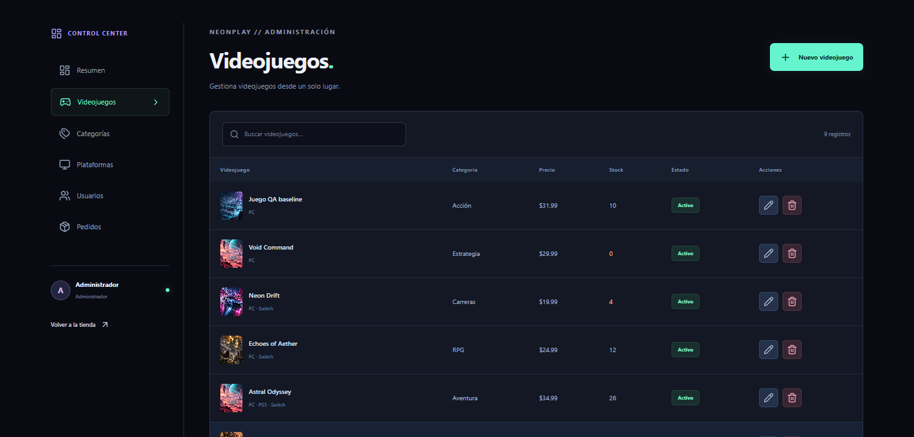
CRUD y permisos
Crear, consultar, editar y eliminar videojuegos.
Precio editado a USD 31,99.
Archivado conserva los pedidos.
Permisos: HTTP 403 o 401.
Vista parcial de CP17: Juego QA baseline con el precio actualizado.
Notes:
Tiempo sugerido: 75 segundos.
CP17 creó el juego ficticio, lo consultó, cambió su precio de 29,99 a 31,99 y lo eliminó con confirmación. CP18 rechazó precio cero y stock negativo en formulario y servidor. CP19 archivó Nexus, que tenía un pedido, conservó el precio e historial y verificó su restauración. CP20 impidió operaciones al cliente con HTTP 403 y al usuario sin sesión con HTTP 401. El control se comprobó en el servidor, además de la interfaz. La captura muestra la edición y no pretende representar todas las operaciones del CRUD.
Fuentes: quality/evidence/baseline/crud-actualizado.png. Casos CP17 a CP20.

Slide 12
Métricas y resultados
Atributo | Resultado | Criterio | Conclusión
Funcional | 20/20 = 100% | ≥ 95% | Cumple
Desempeño | 3,60 ms mediana 4,45 ms p95 | ≤ 300 ms ≤ 500 ms | Cumple local
Interacción | 3/5 = 60% | ≥ 80% | No cumple
Fiabilidad | 30/30 correctas | 30 de 30 | Cumple muestra
Baseline: 0 críticos, 0 altos, 1 medio y 0 bajos. D01 cerrado.
Notes:
Tiempo sugerido: 70 segundos.
La matriz compara cuatro atributos con sus criterios. La adecuación funcional aprueba el alcance elegido. El catálogo cumple mediana y p95 en local y las treinta respuestas son correctas. La capacidad de interacción queda por debajo del 80%. La tasa usa resultados conformes sobre total por cien; se corrige el factor por diez impreso en la consigna. El único defecto confirmado fue D01, de severidad media, cerrado tras verificar la corrección. No quedaron defectos confirmados abiertos. O01 es una observación de interacción con causa pendiente y se analiza por separado.
Fuentes: Informe, 6.4 y 6.5. quality/matrices/metricas.csv.

Slide 13
Desempeño del catálogo
5 calentamientos.
30 consultas secuenciales.
Pausa de 250 ms.
30 respuestas correctas.
Medición local sin carga concurrente ni descarga de portadas.
Notes:
Tiempo sugerido: 70 segundos.
Se midió GET /api/games?limit=12&sort=price-asc. Después de cinco calentamientos se hicieron treinta solicitudes secuenciales con pausas de 250 milisegundos. El tiempo incluyó recepción y validación del JSON. Cada respuesta tuvo HTTP 200, ocho juegos y precios ascendentes. El promedio fue 3,669733 ms, la mediana exacta 3,5965 ms y el p95 4,452 ms. Para p95 se ordenaron los tiempos y se tomó la posición ceil(0,95 × 30), igual a 29. Mínimo 2,894 y máximo 4,62 ms. Esta muestra no representa navegación completa, saturación, usuarios remotos ni disponibilidad prolongada.
Fuentes: quality/evidence/performance.json. quality/matrices/rendimiento.csv.

Slide 14
Tareas completadas sin ayuda
Tarea de P01 | Resultado declarado
Buscar un videojuego | Sin ayuda
Filtrar por plataforma | Sin ayuda
Agregar y cambiar cantidad | Sin ayuda
Comprar en demostración | Necesitó ayuda
Encontrar el pedido | Necesitó ayuda
3 de 5 = 60%. Meta: 80%. Autorreporte de una persona.
Notes:
Tiempo sugerido: 80 segundos.
P01 confirmó por escrito que intentó las cinco tareas. Las primeras tres se completaron sin ayuda. Compra e historial necesitaron asistencia y continúan en el denominador porque fueron intentadas. Su finalización después de recibir ayuda no se confirmó. El 60% quedó veinte puntos porcentuales por debajo de la meta. Participó una persona familiarizada con el proyecto, sin cronometraje ni observación directa. No se identificó dónde apareció la dificultad ni su causa. CP15 comprueba una compra funcional, mientras el piloto registra autonomía declarada. O01 propone observar ambos recorridos antes de elegir cambios.
Fuentes: quality/evidence/interaction.json. quality/matrices/interaccion.csv.

Slide 15
Corrección y regresión
D01: Prisma intentaba regenerar una DLL ocupada por la API.
La corrección reutiliza el cliente vigente. Build final: código 0.
Caso crítico | Comprobación | Resultado
CP05 | Inicio y cierre de sesión | Pass
CP15 | Pedido, precio y stock | Pass
CP17 | CRUD completo | Pass
Regresión: 19 Pass iniciales, CP09 repetido Pass, consolidado 20/20.
Notes:
Tiempo sugerido: 90 segundos.
D01 afectó la compilación en Windows con la API abierta. El hook prebuild intentó renombrar query_engine-windows.dll.node y recibió EPERM, código 1. La severidad fue media porque existía la alternativa de compilar cliente y servidor por separado. ensure-prisma-client.mjs comprueba esquema, versión, motor e inicialización y genera solo si hace falta. El build corregido terminó con código 0 con la API abierta. La regresión inicial obtuvo 19 Pass y una espera fallida en CP09. La repetición, esperando la URL, fue Pass. Se conservan ambos intentos. Además, aprobaron 20 pruebas de API y 6 de carrito y fechas, como conjunto separado. La corrección no cambió reglas de negocio. Commit: f6c1a4c1db8af32cbd3311ec4c6fe2d20d9caa14.
Fuentes: quality/evidence/baseline-build.txt. improvement-build.txt. regression/results.json. regression-retry/results.json. unit-integration.txt.

Slide 16
Plan de mejora
Asunto | Acción y cierre | Responsable sugerido
D01 Cerrado | Cliente Prisma vigente. Build y regresión correctos. | Orlando Trujillo Servidor
O01 Abierta | Observar compra e historial. Diagnóstico y ≥ 80% sin ayuda. | Kevin Quiñonez Interfaz
Siguiente etapa: observación con participantes nuevos.
Antes de publicar: concurrencia, seguridad y accesibilidad.
Notes:
Tiempo sugerido: 75 segundos.
D01 tiene corrección y evidencia de cierre. O01 mantiene prioridad media. El siguiente piloto presentará las mismas tareas a personas que no conozcan la tienda, sin indicar pasos. Registrará ayudas, tiempos y finalización. La orientación contextual o un acceso más visible al historial se probarán si el diagnóstico los justifica. Su cierre exige diagnóstico y al menos 80% de tareas sin ayuda. Los responsables son sugeridos. Git, migraciones y módulos facilitan revisar cambios; Admin.tsx podría dividirse si crece. La corrección de D01 mejoró reproducibilidad. La evaluación se limita a casos seleccionados, consultas secuenciales y un autorreporte.
Fuentes: Informe, plan, mantenibilidad y discusión. quality/matrices/defectos_y_observaciones.csv.

Slide 17
Conclusiones y fuentes
Los cinco flujos funcionaron en los casos comprobados.
La corrección de D01 superó compilación y regresión.
Compra e historial requieren estudiar la ayuda solicitada.
ISO/IEC 25010:2023 e ISO/IEC 25023:2016
SWEBOK V4.0a e ISTQB CTFL 4.0.1
Código y evidencias: github.com/orlandotrujillo028-debug/NeonPlay
Notes:
Tiempo sugerido: 50 segundos.
Los objetivos se cumplen al definir criterios y versión, ejecutar pruebas y verificar una mejora. Los resultados respaldan las funciones elegidas y el desempeño local. La compilación mejora, mientras O01 mantiene pendiente el diagnóstico de compra e historial. La autonomía del participante impide concluir que todos los recorridos sean fáciles de usar. Las normas y guías aportan el marco de referencia, sin certificación. Las matrices, capturas y logs permiten comprobar resultados, incluidas incidencias. El repositorio privado requiere acceso del docente. Referencias: ISO, 2016 y 2023; IEEE Computer Society, 2025; ISTQB, 2024.
Fuentes: https://www.iso.org/standard/78176.html
https://www.iso.org/standard/35747.html
https://www.computer.org/education/bodies-of-knowledge/software-engineering/v4
https://istqb.org/wp-content/uploads/2024/11/ISTQB_CTFL_Syllabus_v4.0.1.pdf
https://github.com/orlandotrujillo028-debug/NeonPlay
Informe, conclusiones.

Slide 18
Preguntas
Notes:
Tiempo sugerido: 120 segundos.
Preguntas de la defensa. El 100% funcional describe los casos comprobados, sin equivalencia con evaluación exhaustiva. El rendimiento corresponde a un entorno local. El piloto registra tres tareas sin ayuda y dos que necesitaron asistencia, sin causa confirmada. OrderItem conserva el precio histórico. D01 cerró con build exitoso y regresión. O01 sigue abierta. Los datos de prueba son ficticios y el esquema temporal fue retirado.
Fuentes: Informe resumido, matrices, evidencias y repositorio NeonPlay.

